Slide 1
面向对象技术

Slide 2
内容安排
面向对象技术概述
面向对象技术发展
面向对象与结构化
上升到面向对象

Slide 3
面向对象技术
是一种看待计算机软件系统的观点
是一种系统分析和设计的思想
是一种编程方法
是一组设计模式
是一种编程语言设计思路
是实践者的日常工作

Slide 4
面向对象技术定义
面向对象技术基于对象概念，以对象为中心，以类和继承为构造机制，充分利用接口和多态提供灵活性，来认识、理解、刻划客观世界和设计、构建相应的软件系统
面向对象=对象 + 类 + 消息 + 继承 + 多态

Slide 5
面向对象方法是一种把面向对象的思想运用于软件开发过程，指导开发活动的系统方法，包括分析、设计和实现等活动
1.与人类习惯的思维方法一致。
2.稳定性好。
3.可重用性好。
4.较易开发大型软件产品。
5.可维护性好
Notes:
OO方法起源于60年代后期的simula67，80年代初出现的smalltalk语言及其程序设计环境成为OO技术的重要里程碑，80年代中后期到90年代研究的重点从OO语言转向面向对象分析和设计，到90年代OO方法成为主流的软件开发方法。

Slide 6
面向对象技术利益-1
沟通
  顺应人类思维习惯，让软件开发人员在解空间中直接模拟问题空间中的对象及其行为
PUSH EBX
MOV EBX,EDX
MOV EDX,EAX
SHR EDX,16
DIV BX
AHare.Run;
ALion.Catch(AHare);
ALion.Kill(AHare);
AHare.Dead;
ALion.Eat;
ALion.Happy;
在计算机中模拟现实世界的事和物

Slide 7
实例01：“东北一家人？”
东北人都是活雷锋
  人、东北人、雷锋
老张开车去东北…… 撞啦！
  老张、汽车、开车
  撞啦

Slide 8
面向对象的表示
class Car{
DriveTo(Region) throws Exception (撞车){}
人 Driver;
}
Main Program {
人 老张；
Car 夏利；
夏利.Driver = 老张；
try {
夏利.DriveTo(东北);
} catch (Exception) { }
}
class 人 {
Region 籍贯；
}
class Region { }
interface 雷锋 {
helpPeople(){ }
}
class 东北人 extends 人 implements 雷锋 {
籍贯 = 东北；
helpPeople(){ }
}

Slide 9
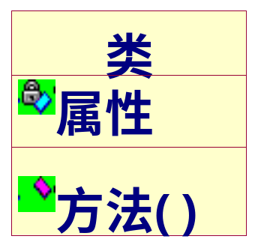
面向对象技术利益-2
稳定
  较小的需求变化不会导致系统结构大的改变
  当需求变化时……
稳定性增加
功能：最易变
数据：较易变
对象：较稳定
用较稳定把不稳定的包起来
Notes:
鸡蛋（蛋壳、蛋清、蛋黄）

Slide 10
面向对象技术利益-3
复用
  代码重用：类库、框架等重用机制
  能提高质量，减少由于编制新的系统代码而产生的成本
  通过继承、关联、封装等手段
Notes:
公式

Slide 11
面向对象技术利益-4
改善软件结构（模块化与封装），提高软件灵活性
增加可扩展性
支持增量式开发，支持大型软件开发
…

Slide 12
内容安排
面向对象技术概述
面向对象技术发展
面向对象与结构化
上升到面向对象

Slide 13

面向对象技术发展-1
里程碑1：Simula 67 (1962-1967，挪威)
  Ole-Johan Dahl和Kristen Nygaard 在挪威奥斯陆国家计算中心(NCC) 设计实现. 公认的世界上第一种面向对象语言
  基本思想

Slide 14


面向对象技术发展-2
里程碑2：Smalltalk(1970，施乐保罗阿托)
  Alan Kay设计实现
  第一个成熟的面向对象语言，为开发GUI而设计
  实用化
预言历史的最佳方式是创造历史
-- Alan Kay

Slide 15

面向对象技术发展-3
里程碑3：ADT, Ada 83, 基于对象(1977-1983)
  编程理论界在结构化运动中提出ADT思想，以N. Wirth和Liskov为代表
  美国防部军用开发语言评选，Ada被指定为强制性军用编程语言，实际上已经进入“基于对象”阶段
Ada Lovelace是英国著名诗人拜伦的女儿，世界上第一个程序员。Ada语言以她的名字命名

Slide 16
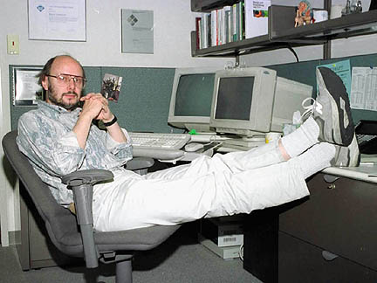
面向对象技术发展-4
里程碑4：C++ (1982，贝尔实验室)
  第一个被工业界广泛接受的支持面向对象能力的语言，创造者Bjarne Stroustrup
  动机是给C添加一些Simula特性，以完成当时刚刚出现的大规模复杂任务
  商业化
Bjarne Stroustrup

Slide 17

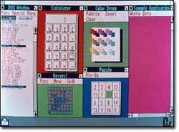
面向对象技术发展-5
里程碑5：MS-Windows(1985，微软)
  第一个被广泛使用的GUI系统软件，它使面向对象技术的使用不可阻遏
1985年出品的Windows 1.0产品
1987年出品的Windows 2.0界面

Slide 18
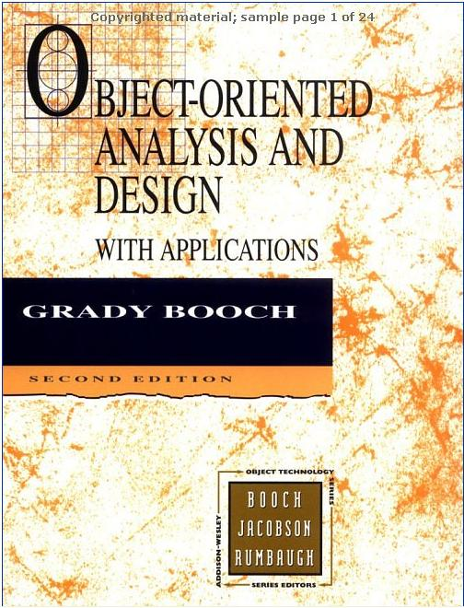
面向对象技术发展-6
里程碑6：Booch Method(1991，G. Booch)
  第一个被广泛接受使用的面向对象建模方法
Booch代表作的第三版

Slide 19
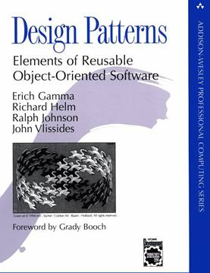
面向对象技术发展-7
里程碑7：设计模式出版(1995，GoF)
  掀起模式运动

Slide 20

面向对象技术发展-8
里程碑8：Java语言推出(1995，Sun)
  第一个被广泛使用的面向对象语言，J2EE是目前最成功的面向对象框架。

Slide 21

面向对象技术发展-9
里程碑9：UML被OMG接纳为标准(1997)
  面向对象方法学之战结束

Slide 22


面向对象技术发展-10
里程碑10：微软.NET计划(2000)
  意义还难以评估

Slide 23
面向对象技术发展-总结
60年代后期：Simul67，基本思想
70年代后期：Smalltalk80，实用化
80年代：理论基础，C++等，商业化
90年代：面向对象与设计方法学
  B.H. Sellers等提出喷泉模型
  G. Booch提出面向对象开发方法等
  P. Coad和E.Yourdon提出OOA和OOD
  Jacobson提出OOSE
  ……
1997年：UML
面向对象
程序设计语言
“方法大战”

Slide 24
面向对象技术发展-现状
现状
  OO成为最重要的软件开发方法
  OO在GUI、模拟系统、游戏开发、应用框架、软件构件化领域大显身手
  Java、UML 与 RUP
  构件技术 (CORBA、COM、EJB、.Net)
  类库与设计模式

Slide 25
面向对象技术发展-未来
未来
  OO的形式化与自动化
  OO构件、设计模式的丰富将进一步提高软件开发的效率和质量
  软件开发人员必须从 Think Procedurely转变为 Think Object-Orientedly

Slide 26
内容安排
面向对象技术概述
面向对象技术发展
面向对象与结构化
上升到面向对象

Slide 27
面向对象 VS 结构化-1
扬弃，不是否定
数据结构+算法＝程序设计 | 以对象为中心组织数据与操作
数据 | 对象属性
操作 | 对象的服务
类型与变量 | 类与对象实例
函数（过程）调用 | 消息传递
类型与子类型 | 一般类与特殊类，继承
构造类型 | 整体－部分结构，聚合
指针 | 关联

Slide 28
面向对象 VS 结构化-2
结构化方法(SA+SD+SP)
面向对象的方法
问 题 域
问 题 域
自然语言
自然语言
数据流图
数据字典
结构化分析
OO方法
需求工程
需求模型
分析与设计的鸿沟
OO建模语言
结构化设计
模块和过程
OOA&D
对象模型
编程语言
OO编程语言
结构化编程，如C语言
OOP，如Java语言
测 试
测 试
计 算 机 系 统
计 算 机 系 统

Slide 29
面向对象 VS 结构化-3
 | 传统结构化方法 | 面向对象方法(UML建模工具为例）
需求模型 | 输入I、处理P、输出O的视角， 面向功能的文档(用户需求规格说明书)需求变化，其功能变化，所以系统的基础不稳固 | 从用户和整体角度出发。 使用系统抽象出用例图、活动图，获取需求；如需求变化，对象的性质相对功能稳定，系统基础稳定
分析模型 | 面向过程的数据流图DFD、 实体—关系图ERD、数据字典DD表示分析模型； 功能分解,数据和功能/过程分开 | 把问题作为一组相互作用的实体,，显式表示实体间的关系 数据模型和功能模型一致 类、对象图表示分析模型，状态、顺序、协作、活动图细化说明
设计模型 | 功能模块（SC图），模块之间的连接/调用是模块的附属形式 | 类和对象实现,类/对象的关联、聚集、继承等连接、连接规范和约束作为显式定义
实施模型 | 体系结构设计 | 构件图，配置图
测试模型 | 根据文档进行单元测试，集成测试,确认测试 | 单元测试采用类图，集成测试用实现图和交互图，确认测试采用用例图

Slide 30
实例02
存款
消息
帐目
余额
消息
存款
取款
取款
帐目
余额
计算余额
计算余额
消息
结构化软件的三个模块
面向对象软件的一个类

Slide 31
结构化与面向对象
结构化
–复杂世界－>复杂处理过程（事情的发生发展）
–设计一系列功能（或算法）以解决某一问题
–寻找适当的方法存储数据
面向对象
–任何系统都是由能够完成一组相关任务的对象构成
–如果对象依赖于一个不属于它负责的任务，那么就需要访问负责此任务的另一个对象（调用其他对象的方法）
–一个对象不能直接操作另一个对象内部的数据，它也不能使其它对象直接访问自己的数据
–所有的交流都必须通过方法调用

Slide 32
实例：五子棋
面向过程（事件）的设计思路就是首先分析问题的步骤：
  1.开始游戏，初始化画面
  2.黑子走，绘制画面，
  3.判断输赢，如分出输赢，跳至步骤6
  4.白子走，绘制画面，
  5.判断输赢，如未分出输赢，返回步骤2，
  6.输出最后结果。
面向对象的设计思路是分析与问题有关的实体：
  1.玩家：黑白双方，这两方的行为是一模一样的，
  2.棋盘：负责绘制画面
  3.规则：负责判定诸如犯规、输赢等。

Slide 33
归纳总结
结构化设计用算法刻画数据的递归关系，而面向对象思想直接用对象表达递归关系——“模拟现实世界”
结构化设计中，数据是死的，全部依赖算法操作，而面向对象中，数据是活的，所谓的smart data
结构化设计更像是一个人在解决所有的问题，而面向对象设计更像是一个团队的分工协作

Slide 34
内容安排
面向对象技术概述
面向对象技术发展
面向对象与结构化
上升到面向对象

Slide 35
面向对象的程序开发
在结构化程序开发模式中优先考虑的是过程抽象，在面向对象开发模式中优先考虑的是实体(问题论域的对象)；
主要考虑对象的行为而不是必须执行的一系列动作；
  –对象是数据抽象与过程抽象的综合；
  –算法被分布到各种实体中；
  –消息从一个对象传送到另一个对象；
  –控制流包含在各个对象的操作内；
  –系统的状态保存在各个对象所定义的数据抽象中；

Slide 36
面向对象概念
对象
类
封装
继承
多态
消息

Slide 37
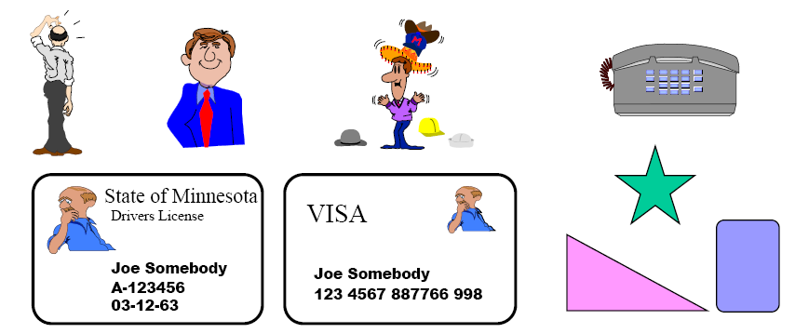
对象（object）
对象具有责任的实体。一个特殊的，自成一体的容器，对象的数据对于外部对象是受保护的。
属性（attribute）通常是一些数据，有时它也可以是另一个对象。每个对象都有它自己的属性值，表示该对象的状态。
操作（operation）规定了对象的行为，表示对象所能提供的服务。也称方法或服务。

Slide 38
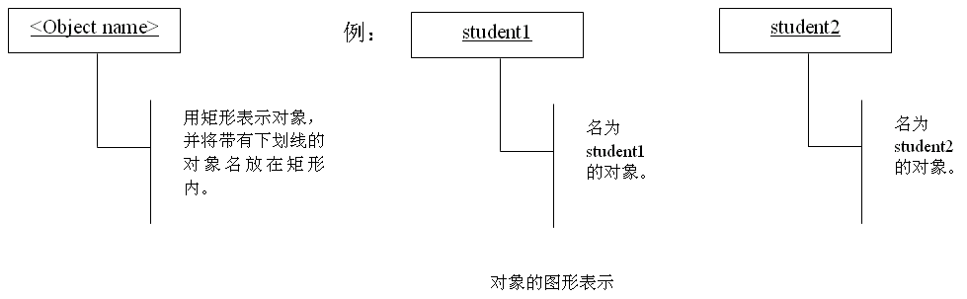
对象
对象是包含现实世界物体特征的抽象实体，它反映了系统为之保存信息和（或）与它交互的能力。
例如，Student对象的数据可能有姓名、性别、出生日期、家庭住址、电话号码等，其操作可能是对这些数据值的赋值及更改。

Slide 39
对象
对象与类具有几乎完全相同的表示形式，主要差别是对象的名字下面要加一条下划线。对象名有下列三种表示格式：
(1) 第一种格式是对象名在前，类名在后，中间用冒号连接。形如：
对象名：类名
(2) 第二种格式形如：
：类名
这种格式用于尚未给对象命名的情况，注意，类名前的冒号不能省略。
(3) 第三种格式形如：
对象名

Slide 40
对象
对象有两个层次的概念：
(1) 现实生活中对象指的是客观世界的实体。可以是可见的有形对象，如人、学生、汽车、房屋等；也可以是抽象的逻辑对象，如银行帐号，生日。
(2) 程序中对象就是一组变量和相关方法的集合，其中变量表明对象的状态，方法表明对象所具有的行为。

Slide 41
对象
可以将程序中的对象分为5类：物理对象，角色，事件，交互，规格说明。
物理对象（Physical Objects）── 物理对象是最易识别的对象，通常可以在问题领域的描述中找到，它们的属性可以标识和测量。
例如，大学课程注册系统中的学生对象；一个网络管理系统中各种网络物理资源对象（如开关、CPU和打印机）都是物理对象。

Slide 42
对象
(2) 角色（Roles）── 一个实体的角色也可以抽象成一个单独的对象。角色对象的操作是由角色提供的技能。
例如，一个面向对象系统中通常有“管理器”对象，它履行协调系统资源的角色。一个窗口系统中通常有“窗口管理器”对象，它扮演协调鼠标器按钮和其他窗口操作的角色。特别地，一个实际的物理对象可能同时承担几个角色。
例如，一个退休教师同时扮演退休者和教师的角色。

Slide 43
对象
(3) 事件（Events）── 一个事件是某种活动的一次“出现”。
例如“鼠标”事件。一个事件对象通常是一个数据实体，它管理“出现”的重要信息。事件对象的操作主要用于对数据的存取。
如“鼠标”事件对象有诸如光标坐标、左右键、单击，双击等信息。

Slide 44
对象
(4) 交互（Interactions）── 交互表示了在两个对象之间的关系，这种类型的对象类似于在数据库设计时所涉及的“关系”实体。
当实体之间是多对多的关系时，利用交互对象可将其简化为两个一对多的关系。
例如，在大学课程注册系统中，学生和课程之间的关系是多对多的关系，可设置一个“选课”交互对象来简化它们之间的关系。

Slide 45
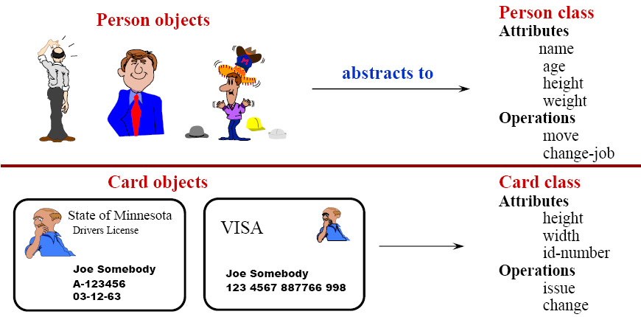
类
类(Class)：具有相同属性和操作的一组对象的抽象，它为属于该类的全部对象提供了统一的抽象描述。
  –类是概念定义，抽象了同类对象共同的属性和操作
  –对象是类的一个实例

Slide 46
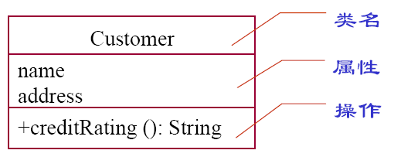
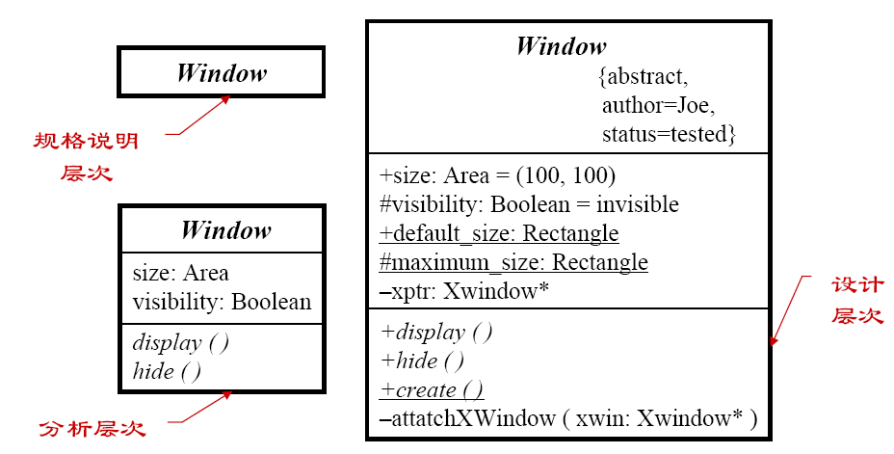
类与封装

Slide 47
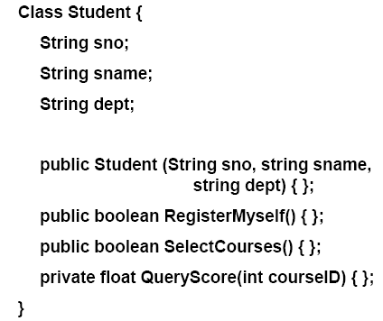
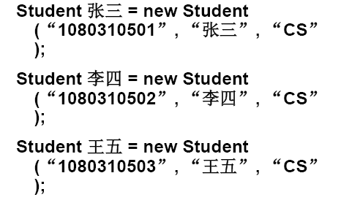
类与对象的对比
类与对象的比较
  –“同类对象具有相同的属性和操作”是指它们的定义形式相同，而不是说每个对象的属性值都相同。
  –类是静态的，类的存在、语义和关系在程序执行前就已经定义好了。
  –对象是动态的，对象在程序执行时可以被创建和删除。

Slide 48
类与封装
封装 是一种信息隐蔽技术，就是利用抽象数据类型将数据和基于数据的操作封装在一起。用户只能看到对象的封装界面信息，对象的内部细节对用户是隐蔽的。
封装的定义是：
  (1) 清楚的边界，所有对象的内部信息被限定在这个边界内；
  (2) 接口，即对象向外界提供的方法，外界可以通过这些方法与对象进行交互；
  (3) 受保护的内部实现，即软件对象功能的实现细节，实现细节不能从类外访问。
例如：对“汽车”对象来说，“司机”对象只能通过方向盘和仪表来操作“汽车”，而“汽车”的内部实现机制则被隐藏起来。

Slide 49
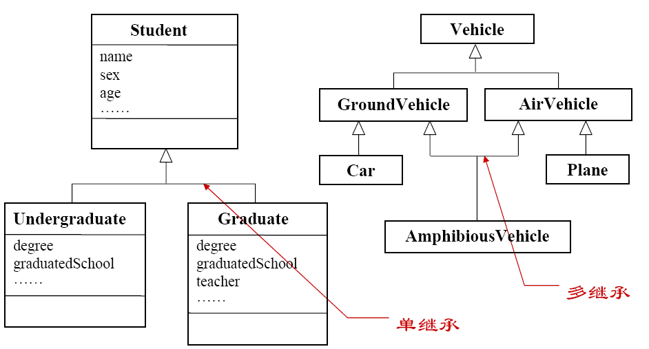
继承
继承是一种联结类的层次模型，为类的重用提供了方便，它提供了明确表述不同类之间共性的方法。
我们将公共类称为超类(superclass)、父类（father class）、祖先（ancestor）或基类（base class），而从其继承的类称为子类(subclasses)、后代（deslendane）或导出类（derived class）。

Slide 50
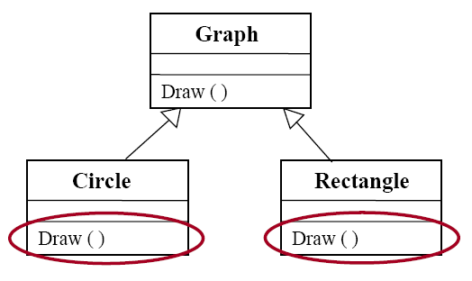
多态
根据为请求提供服务的对象不同可以得到不同的行为，这种现象称为多态。
在运行时对类进行实例化，并调用与实例化对象相应的方法，称为动态绑定、后期绑定或运行时绑定。相应地，如果方法的调用是在编译时确定的，则称为是静态绑定、前期绑定或编译时绑定。
通过在子类中覆盖父类的方法实现多态。

Slide 51
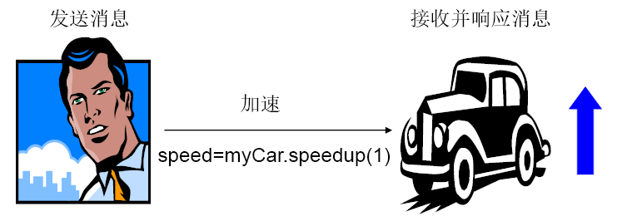
消息通信
消息是一个对象与另一个对象的通信单元，是要求某个对象执行类中定义的某个操作的规格说明。
发送给一个对象的消息定义了一个方法名和一个参数表（可能是空的），并指定某一个对象。
一个对象接收到消息，则调用消息中指定的方法，并将形式参数与参数表中相应的值结合起来。

Slide 52
类和对象
计算机世界
现实世界
对象
映 射
实体
实
例
化
抽 象
类
映 射
抽象数据类型

Slide 53
面向对象技术
–客观世界是由对象组成的，任何客观事物或实体都是对象；复杂对象可以由简单对象构成；
–具有相同数据和相同操作的对象可以归并为一个统一的“类”，对象是类的实例；
–类可以派生出子类，子类继承父类的全部特性(数据和操作)，同时加入了自己的新特性；子类和父类形成层次结构；
–对象之间通过消息传递相互关联；
–类具有封装性，其数据和操作对外是不可见的，外界只能通过消息请求某些操作。
–具体的计算则是通过新对象的建立和对象之间的通信来执行的。

Slide 54
小结
1、面向对象与结构化
2、面向对象概念
3、面向对象方法

